Slide 1
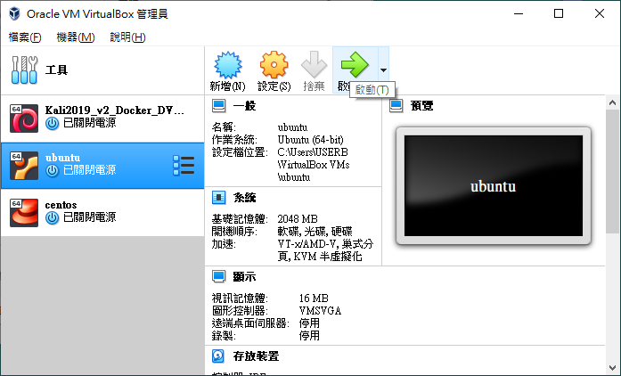
啟動Ubuntu~~~

Slide 2
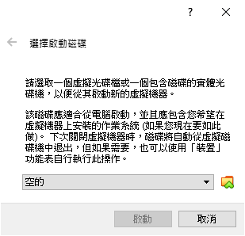
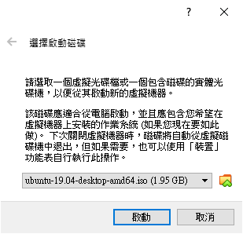
按[空的]右邊的資料夾並選取下載下來的系統映像檔後,按啟動等待
註:若出現 FATAL:No bootable medium found! System halted. 可能表示未選取任何映像檔或是選取非系統映像檔,請到設定的存放位置那裏在試一次

Slide 3
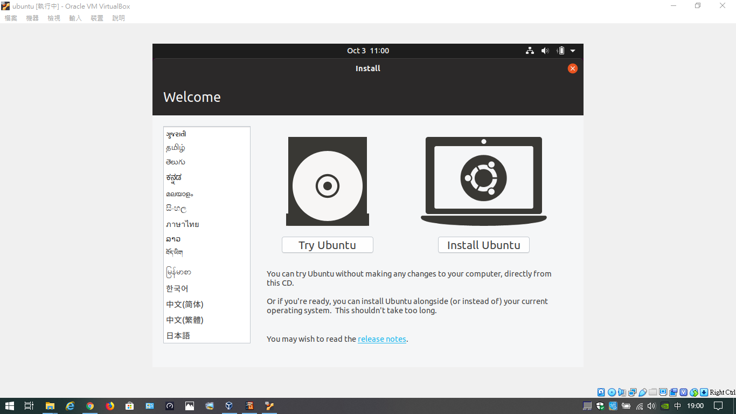
出現這畫面後,在左邊的語言區找到中文(繁體)並按下安裝Ubuntu
註:由於某位龍老師意見多多,我就用英文安裝

Slide 4
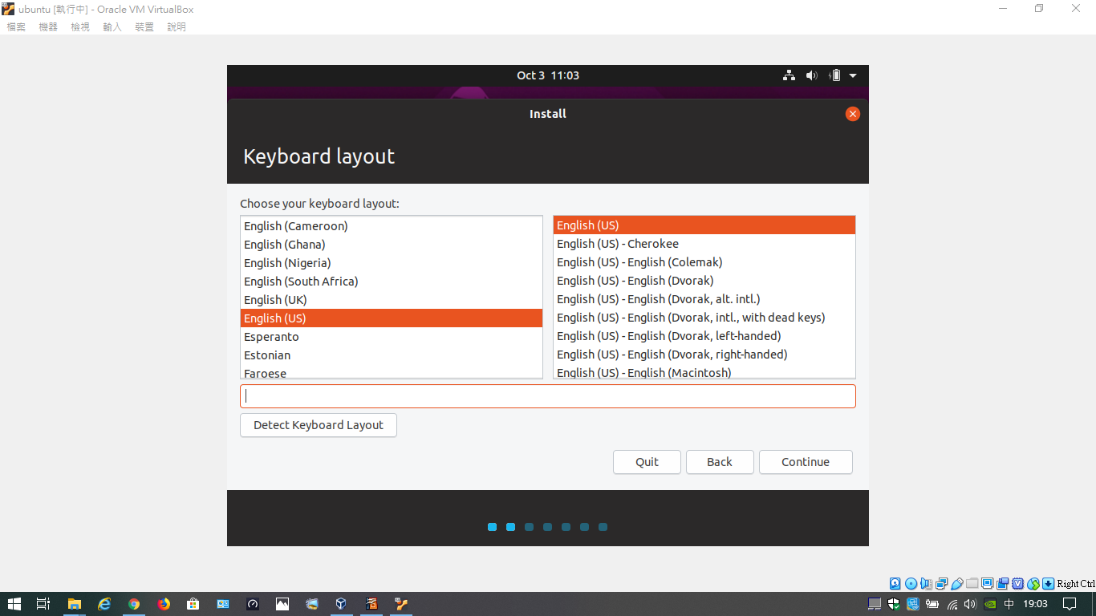
測試鍵盤打出來的字是否吻合
註:如果是中文(繁體)的話會出現漢語/漢語,鍵盤大多是不會有問題的,且會自動裝好注音輸入法(酷注音)

Slide 5
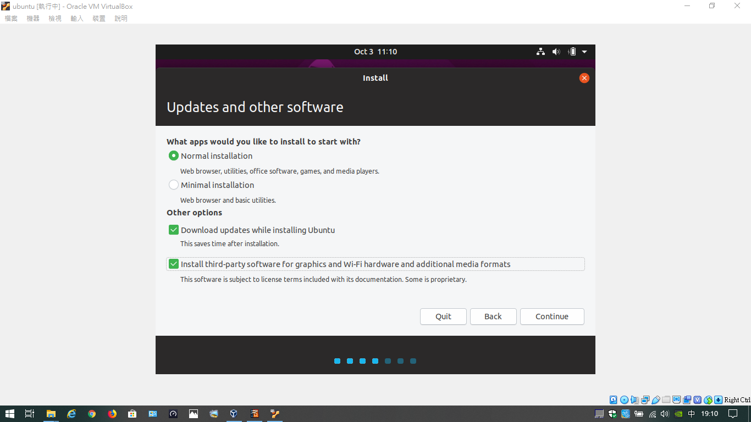
按繼續之後,我的建議是點選最小安裝跟勾選第三方授權,這裡我勾第三方授權就好了

Slide 6
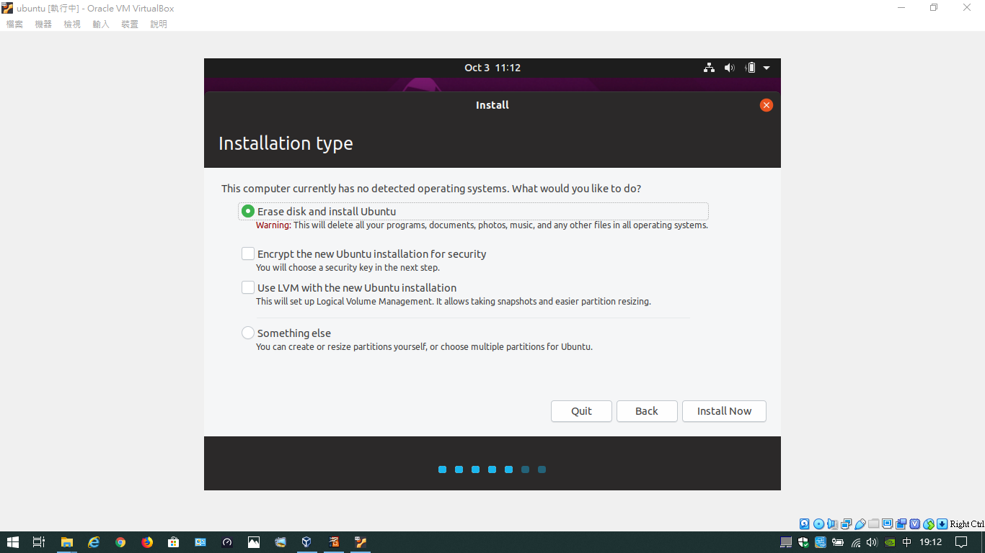
清除並安裝Ubuntu,在虛擬機器可以直接忽略這個問題,若要直接在電腦安裝要仔細檢查是否有貴重資料
註:若怕資料被別人拿去看可以勾選加密新裝的Ubuntu以提高安全程度,詳細情況請自行參閱網站

Slide 7
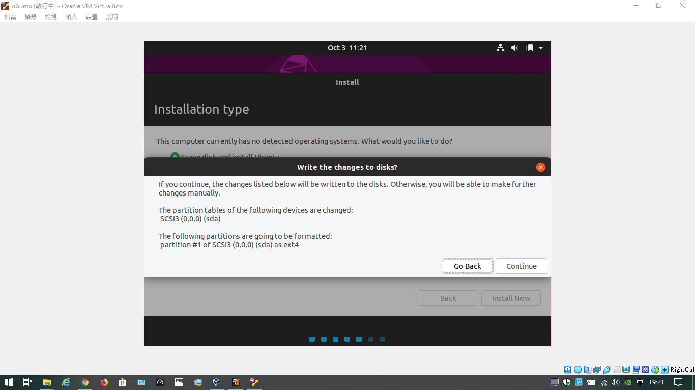
按下安裝之後檢查是否裝對磁區,確認完畢按繼續

Slide 8
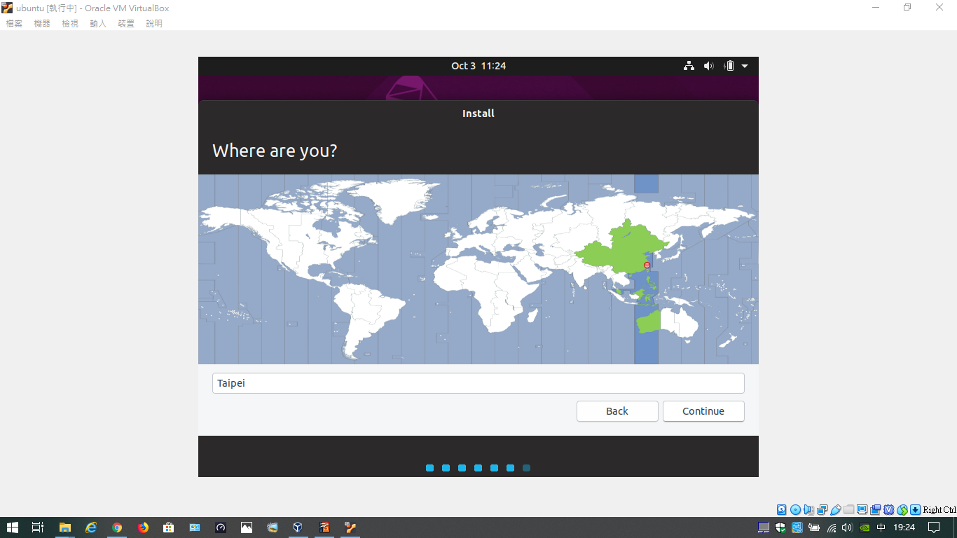
設定地區...

Slide 9
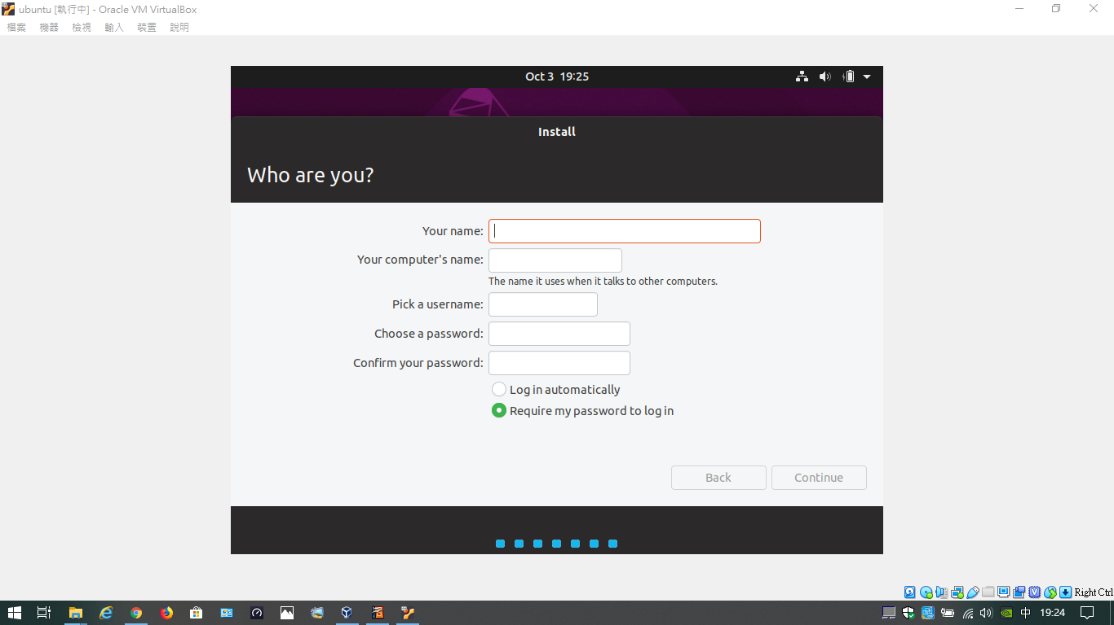
輸入使用者名稱(限英文)跟密碼

Slide 10
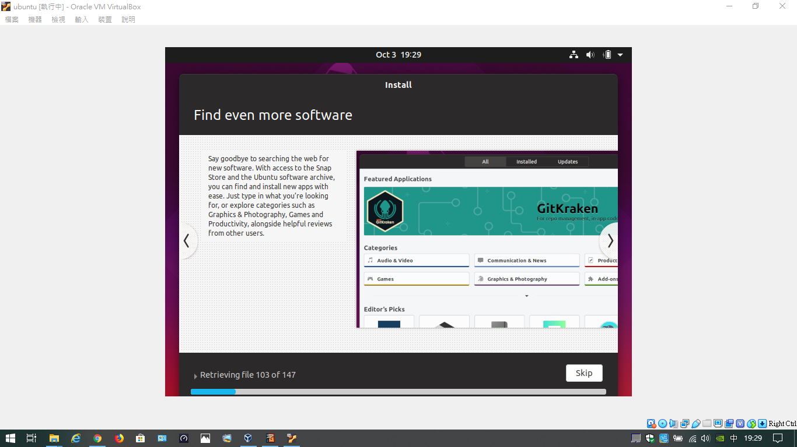
進入安裝畫面,等待...

Slide 11
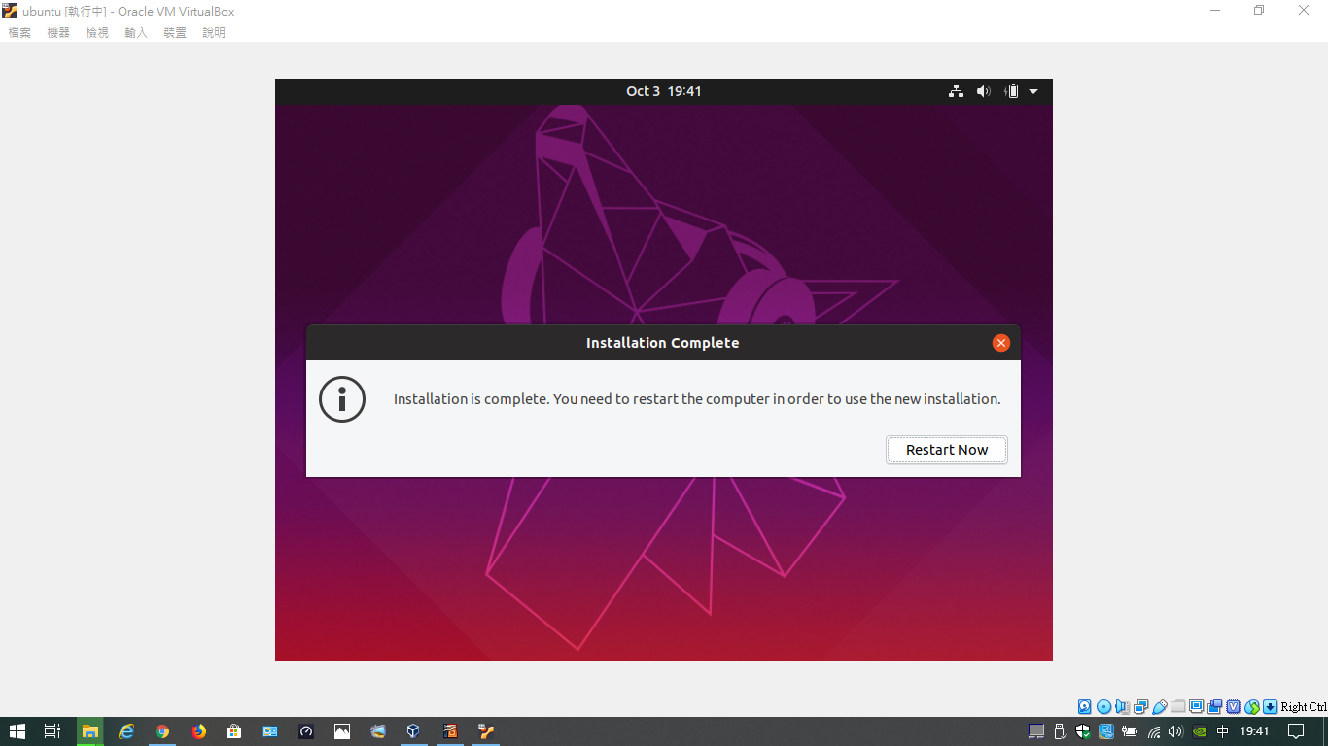
安裝完成後點選重新啟動

Slide 12
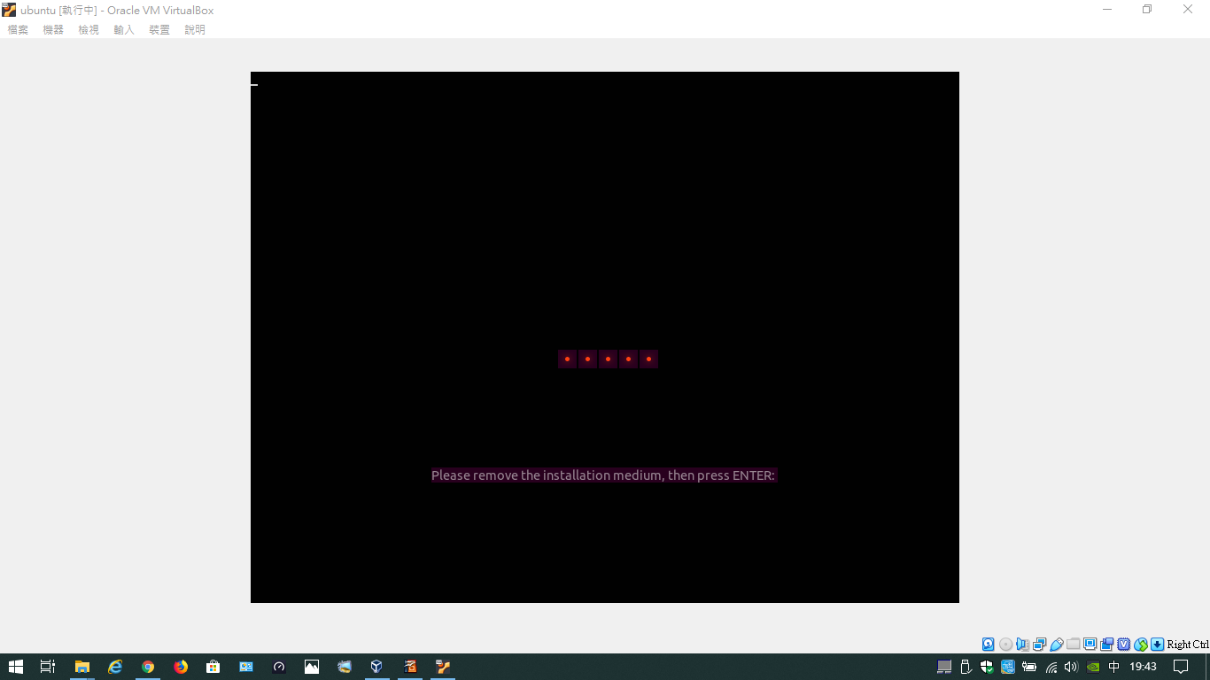
這裡原本是取出光碟片,但我們是用虛擬機,它會自動退出映像檔,所以這裡直接按下ENTER鍵即可
註:由於我們用的是虛擬機,所以這裡會破圖是正常的,不必驚慌

Slide 13
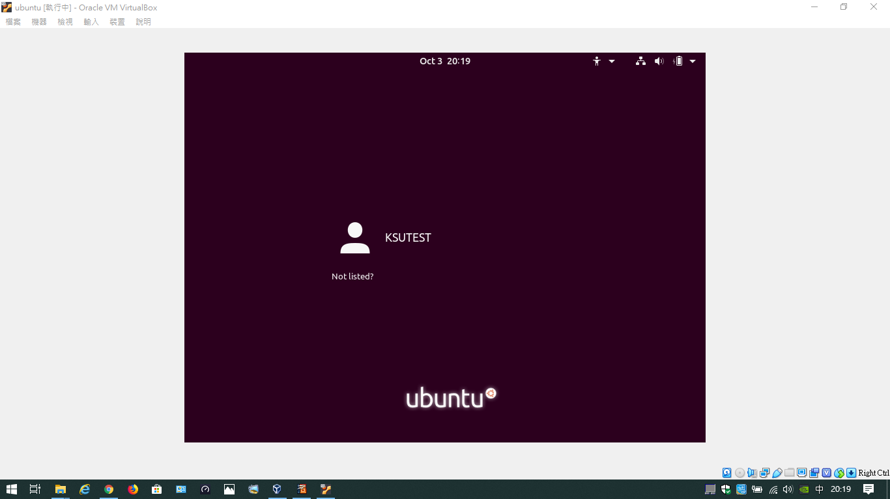
登入,看看是否正常

Slide 14
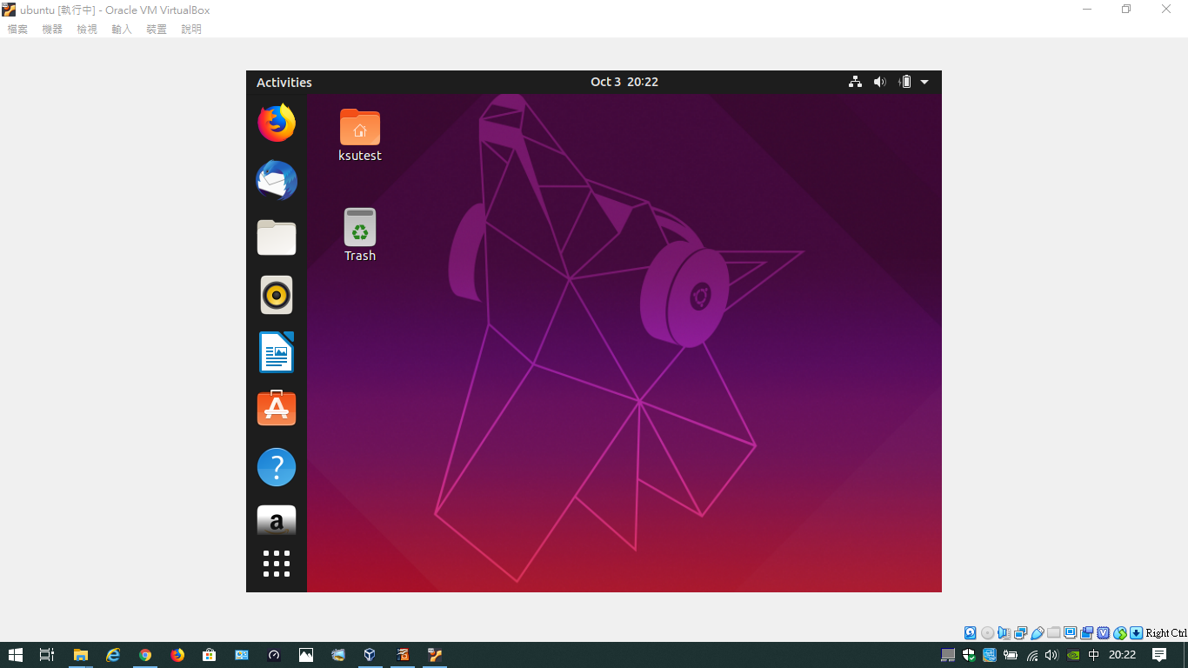
簡單的初始設定後,完成

Slide 15
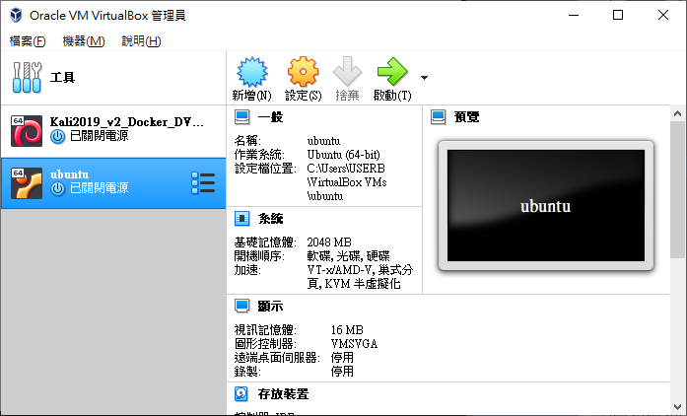
接著,把Ubuntu關閉之後點擊檔案>匯出應用裝置

Slide 16
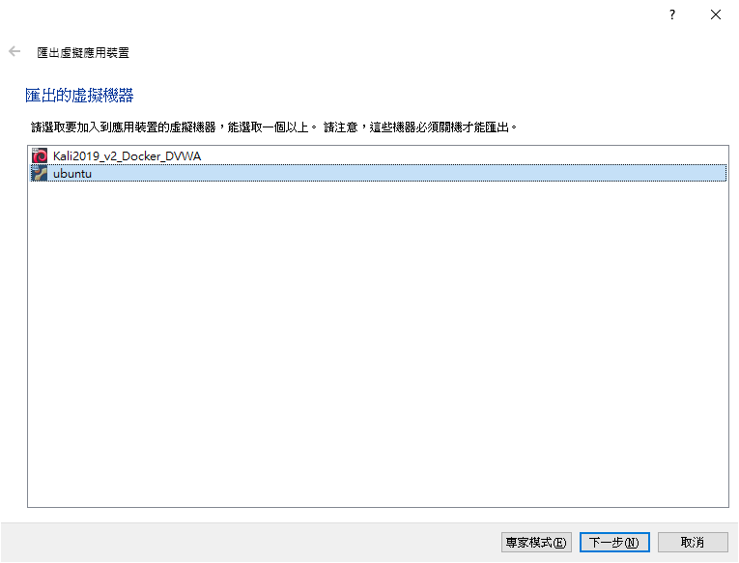
接著,選擇指定系統後下一步

Slide 17
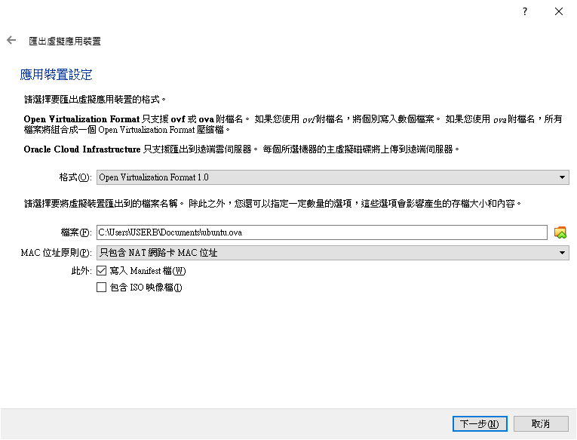
不須更動後下一步

Slide 18
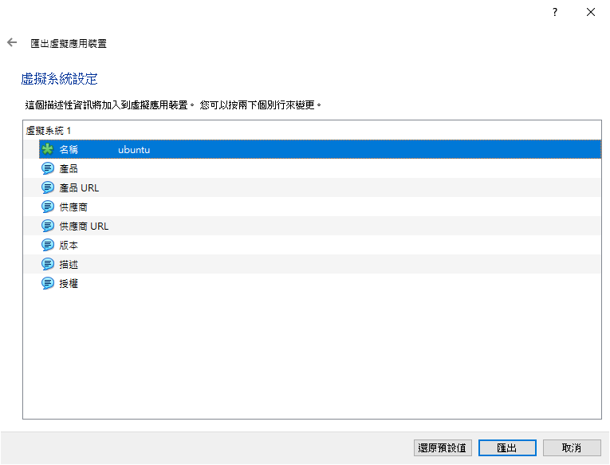
若不須編輯直接點選匯出

Slide 19
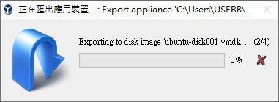
等待…別亂按X

Slide 20
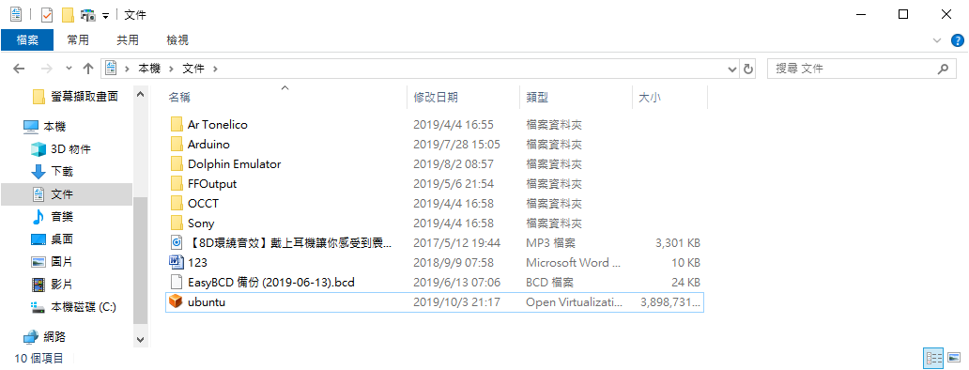
完成後,開啟目標資料夾確定是否存在,檔案大小是否正常

